Slide 1
Crítica à resolução Nº 4.754 do BACEN
Luiz Fernando Palin Droubi
Carlos Augusto Zilli
Norberto Hochheim

Slide 2
INTRODUÇÃO: O MERCADO IMOBILIÁRIO
Financial media focus most of their attention on stocks and bonds, but the world’s biggest asset class is actually residential property. With an estimated value of about $200trn, homes are collectively worth about three times as much as all publicly traded shares (The Economist, 2019).
A importância do Mercado Imobiliário:
A construção é um setor importante da Economia
Apesar de outros setores eventualmente representarem uma fatia maior do PIB
O Mercado Imobiliário tem o poder de liderar e puxar outros setores (Malpezzi, 2017)
Política Monetária funciona através do Mercado Imobiliário (Stylized fact - Krugman (2014))
O principal bem da maioria das famílias é a casa
Em alguns países, como os EUA, é comum as famílias hipotecarem o imóvel para o consumo
Forte interação do Mercado Imobiliário com o setor bancário
Crises bancárias estão quase sempre atreladas à superexposição ao Mercado Imobiliário(stylized fact)
Alocação dos trabalhadores nas regiões mais produtivas da Economia (CASE; GLAESER; PARKER, 2000, p. 149)

Slide 3
O MERCADO IMOBILIÁRIO NO BRASIL Aspectos Históricos
Durante boa parte do século XX, o Brasil conviveu com altas taxas de inflação
A inflação se exacerbava em períodos de baixa conjuntura (Rangel, 2012a)
Nestes períodos, com a economia desaquecida, as oportunidades de investimentos eram escassas
Falta de oportunidade de investimentos e inflação em alta estimulavam a alocação de capital em patrimônio imobiliário, pela proteção que este provia contra erosão inflacionária (Rangel, 2012b)
Preço da terra se elevava em períodos de baixa conjuntura (Rangel, 2012c)
Crise agrária e urbana
Na atualidade, o problema é parecido
A inflação está sob controle (ao menos por enquanto)
Mas as taxas de juros são muito baixas
E as oportunidades de investimento são poucas (capacidade ociosa)

Slide 4
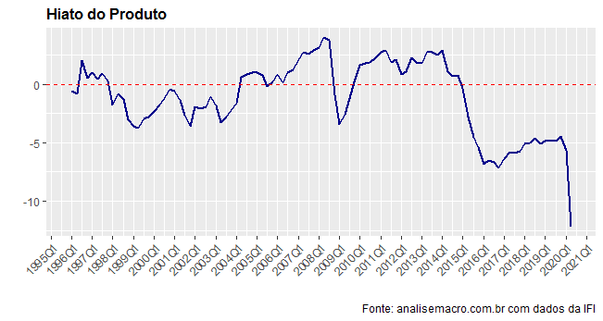
ANÁLISE MACRO: O LADO DA DEMANDA Pandemia agravou ainda mais a crise

Slide 5
ANÁLISE MACRO: O LADO DA DEMANDA O problema das baixas taxas de juros
What this tells us is that the bond market isn’t just pricing in a global recession driven by the coronavirus, but that it expects the Fed funds rate to be near zero a lot of the time looking forward. That is, the market sees a future of secular stagnation, in which the economy is in a liquidity trap, that is, a situation in which monetary policy loses most of its traction, much if not most of the time. We were in a liquidity trap for 8 of the past 12 years; the market now appears to believe that something like this is the new normal. (KRUGMAN, 2020).
A chamada armadilha de liquidez, quando a política monetária perde força à medida que as taxas de juros se aproximam de zero, atormenta países ricos há anos. O economista e Prêmio Nobel Paul Krugman diz que o problema agora se espalhou para alguns mercados emergentes. (Exame, mai/2020)
A gravidade da atual situação econômica no Brasil, as atuais expectativas de inflação, que são benignas, e o teto de gastos, que inviabiliza uma política fiscal expansiva, indicam a manutenção de uma política monetária frouxa

Slide 6
ANÁLISE MACRO: O LADO DA DEMANDA Como a taxa de juros afeta o VP dos imóveis
A taxa de juros de longo prazo entra descontando um fluxo de caixa esperado de renda obtida a partir do imóvel (Malpezzi e Wachter, 2002, p. 14):
A simples adição de um termo de expectativa de valorização dos preços dos imóveis no modelo acima pode modelar o processo de formação de uma bolha (Malpezzi e Wachter, 2002, p. 15):

Slide 7
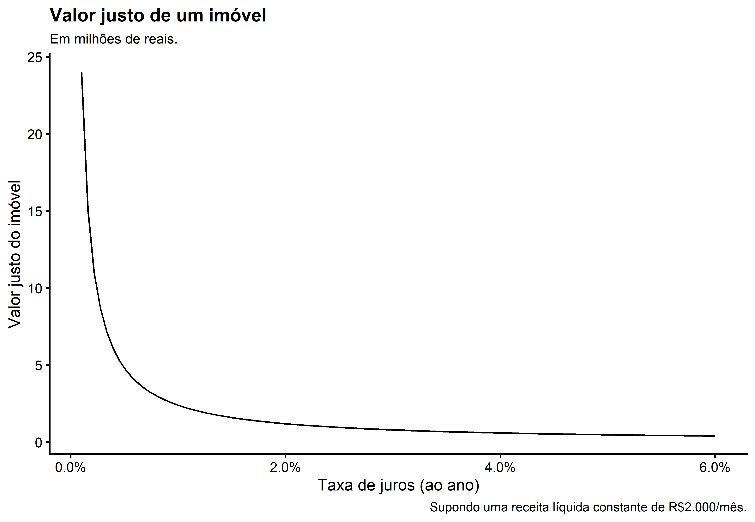
ANÁLISE MACRO: O LADO DA DEMANDA Variação do VP em função da taxa de juros
Fonte – Os autores.

Slide 8
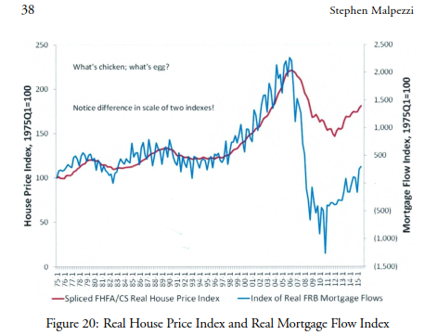
ANÁLISE MACRO: O LADO DA DEMANDA Taxas baixas apenas não contam toda a história
Fonte – Malpezzi (2017, p. 27).

Slide 9
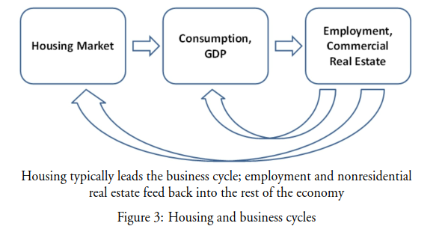
ANÁLISE MACRO: O LADO DA DEMANDA Taxas baixas apenas não contam toda a história
Fonte – Malpezzi (2017, p. 12).

Slide 10
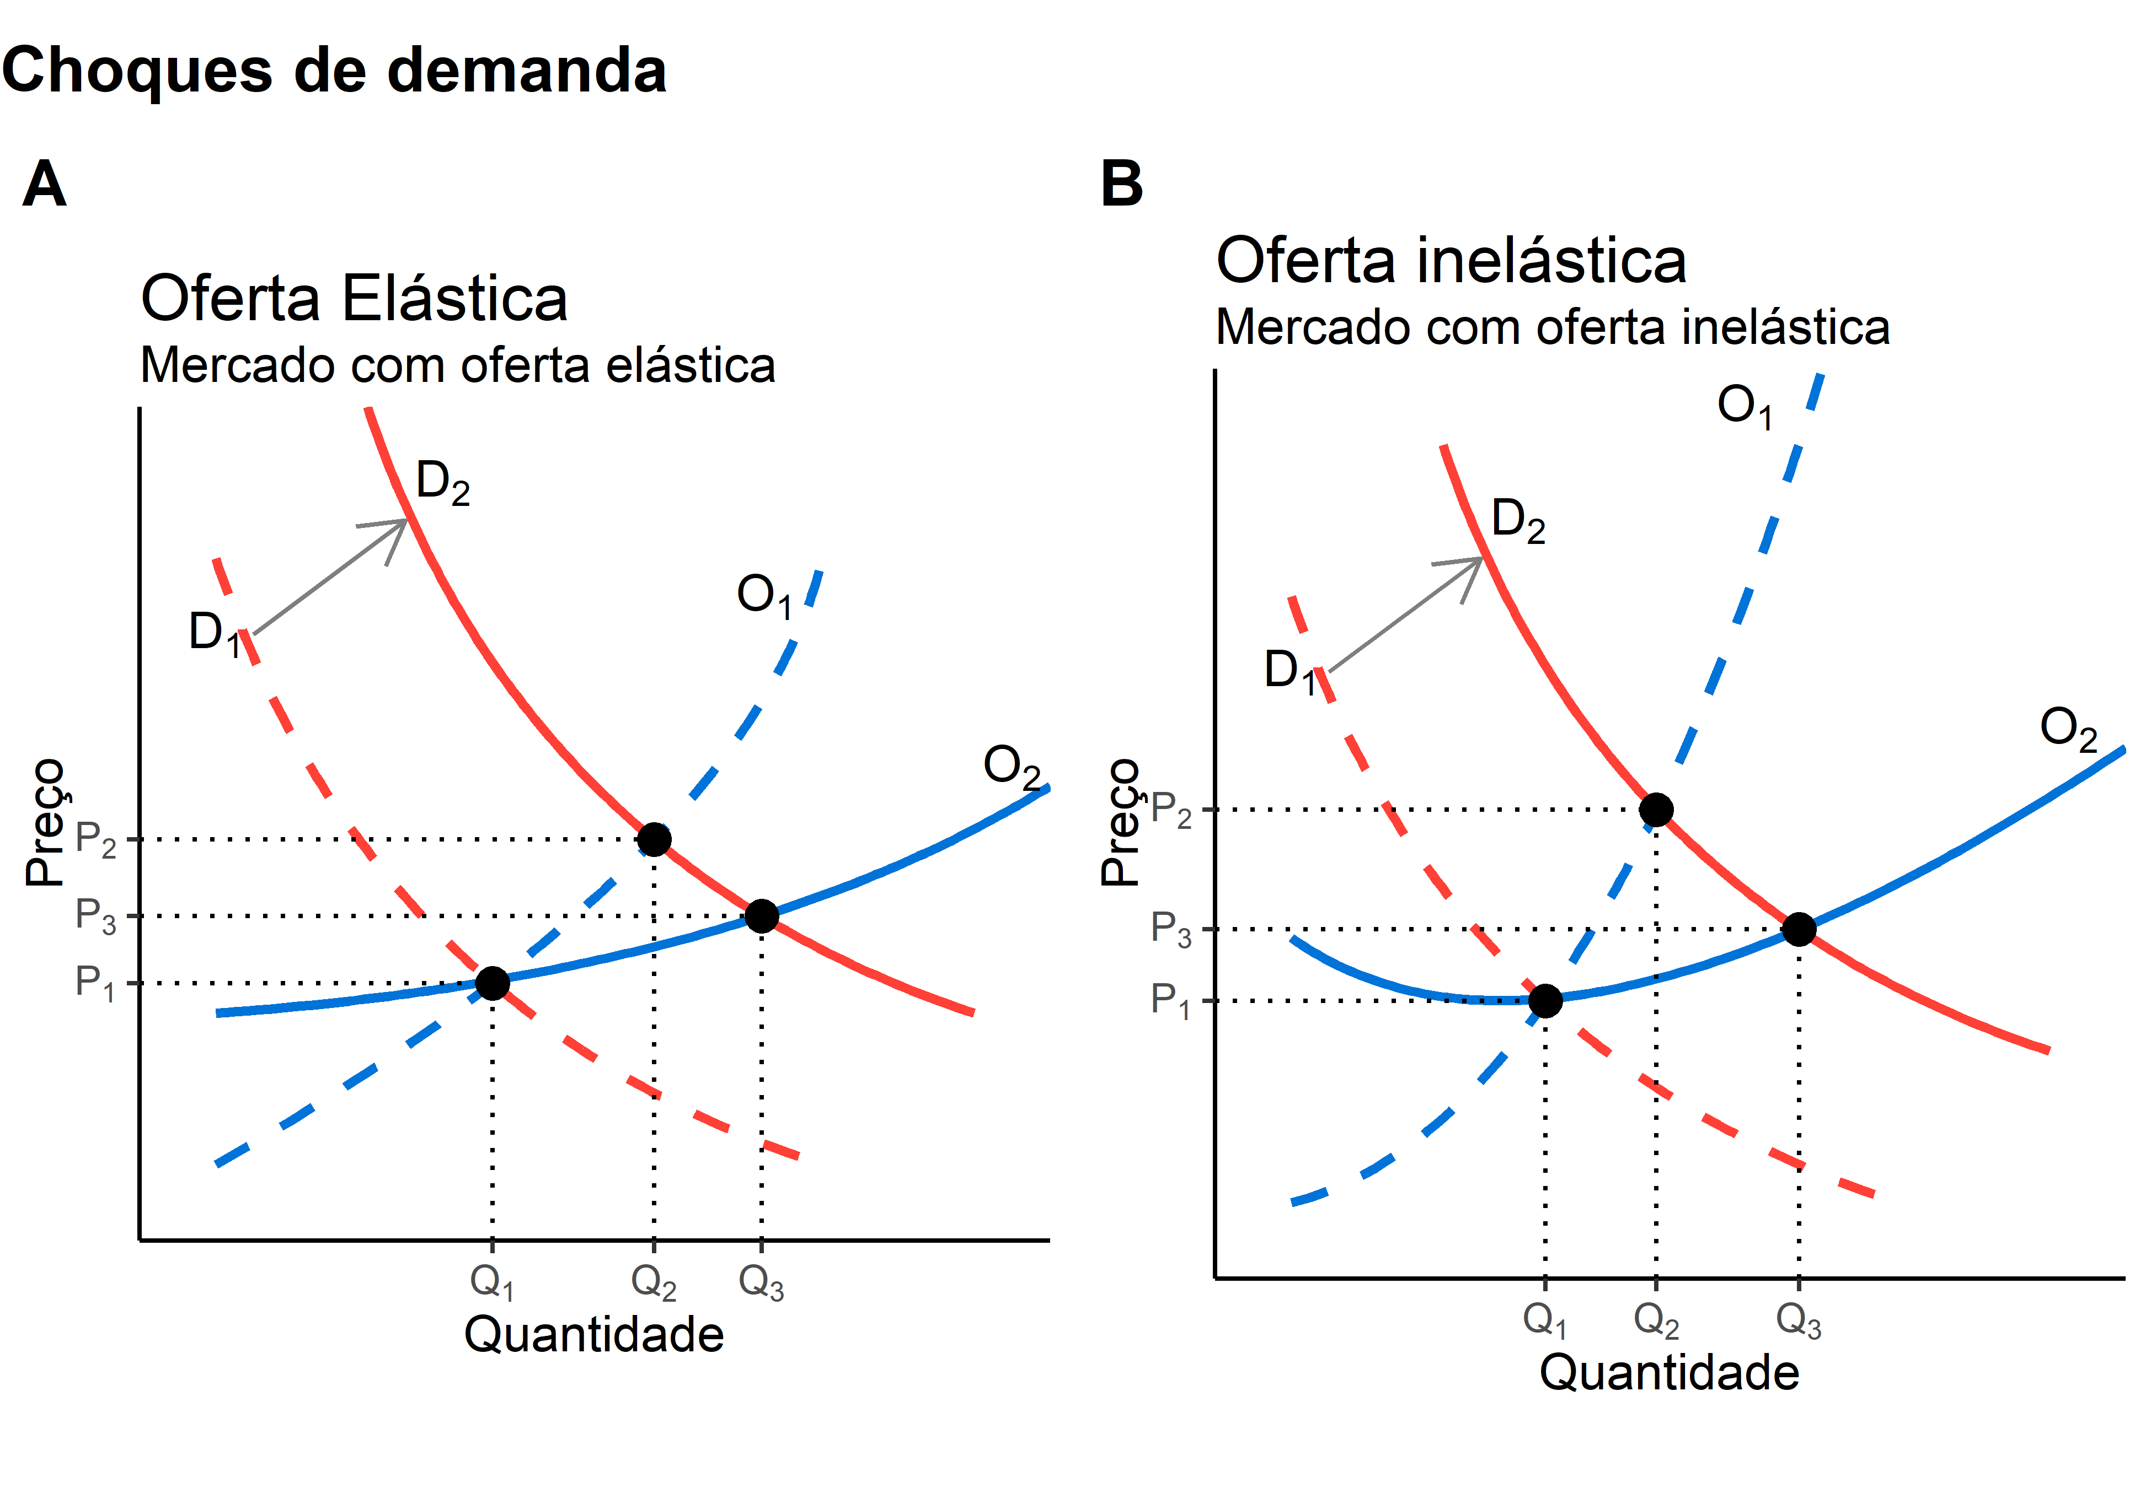
ANÁLISE MICRO: O LADO DA OFERTA Imperfeições do Mercado Imobiliário
Fonte – Adaptado de Malpezzi e Wachter (2002, p. 19).

Slide 11
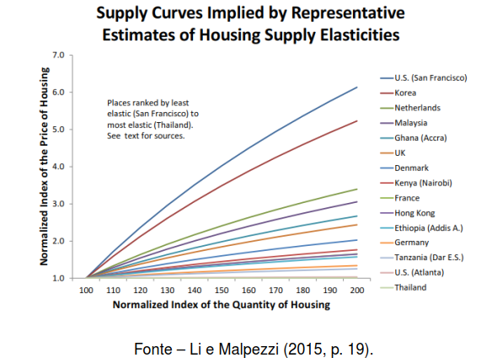
ANÁLISE MICRO: O LADO DA OFERTA Curvas de Oferta em diversos mercados

Slide 12
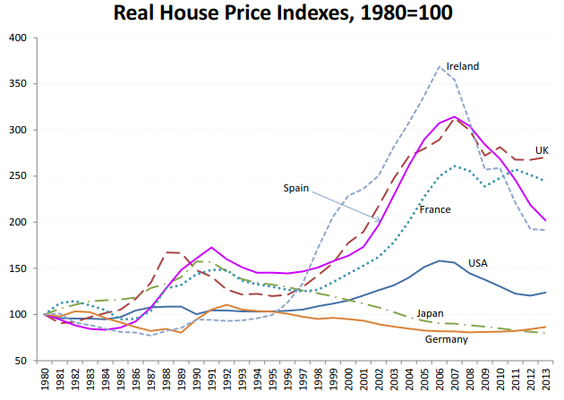
ANÁLISE MICRO: O LADO DA OFERTA Formação de Bolhas
Fonte – Li e Malpezzi (2015, p. 3)

Slide 13
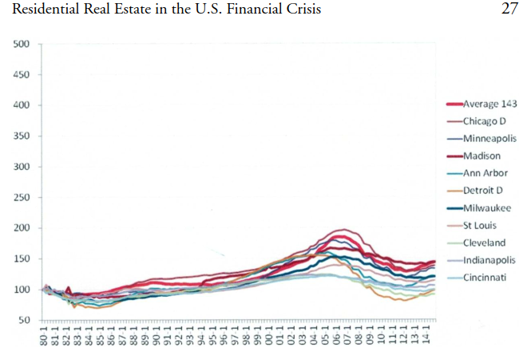
ANÁLISE MICRO: O LADO DA OFERTA Mercados Estáveis (EUA)
Fonte – Malpezzi (2017, p. 27).

Slide 14
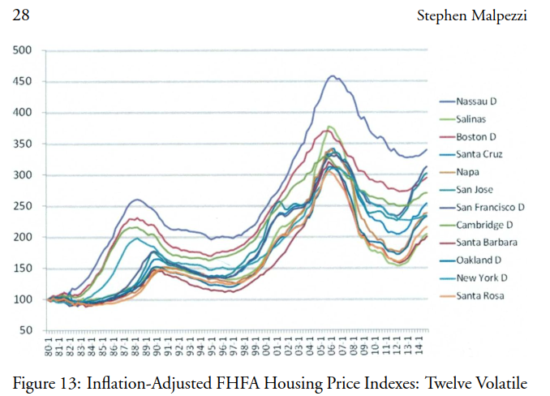
ANÁLISE MICRO: O LADO DA OFERTA Mercados Voláteis (EUA)
Fonte – Malpezzi (2017, p. 28).

Slide 15
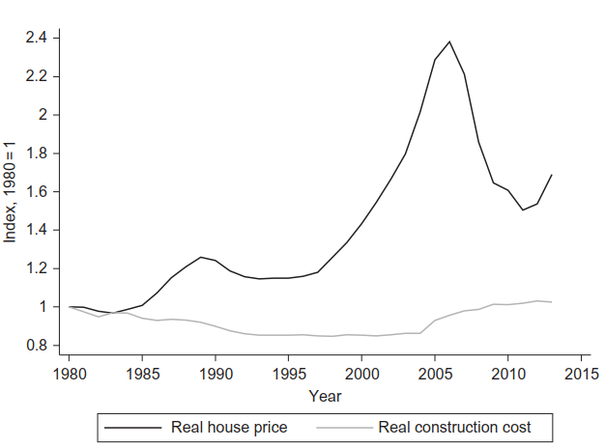
BOLHAS IMOBILIÁRIAS O fator terra
Fonte - Gyorku e Malloy (2015)

Slide 16
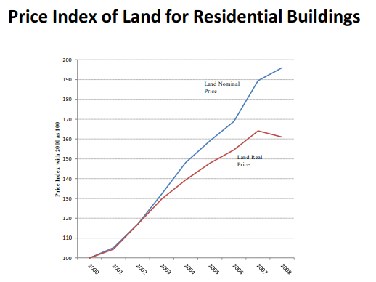
BOLHAS IMOBILIÁRIAS O fator terra (China)
Fonte – Li e Malpezzi (2015, p. 5)

Slide 17
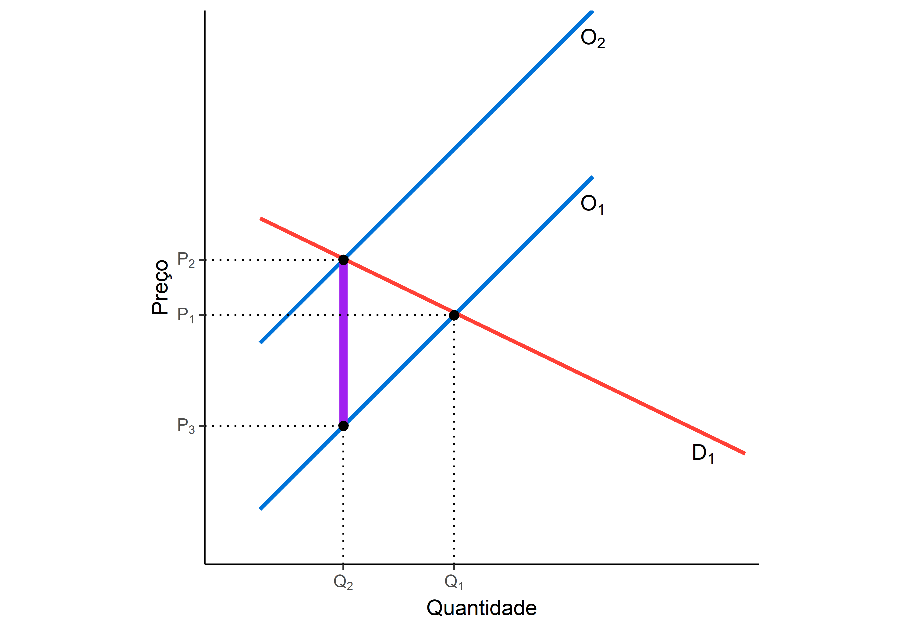
ASPECTOS REGULATÓRIOS O custo de regulação
Fonte – Adaptado de Malpezzi (1996, p. 211).

Slide 18
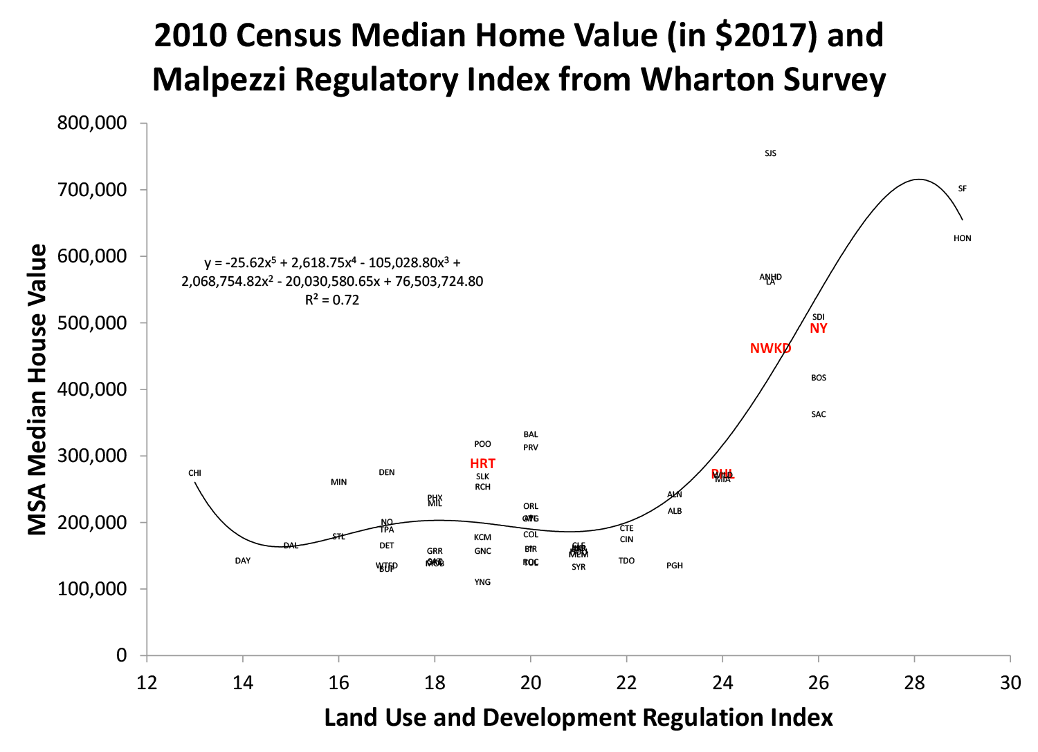
ASPECTOS REGULATÓRIOS Excesso de regulação leva a preços mais altos
Fonte – Malpezzi (2018)

Slide 19
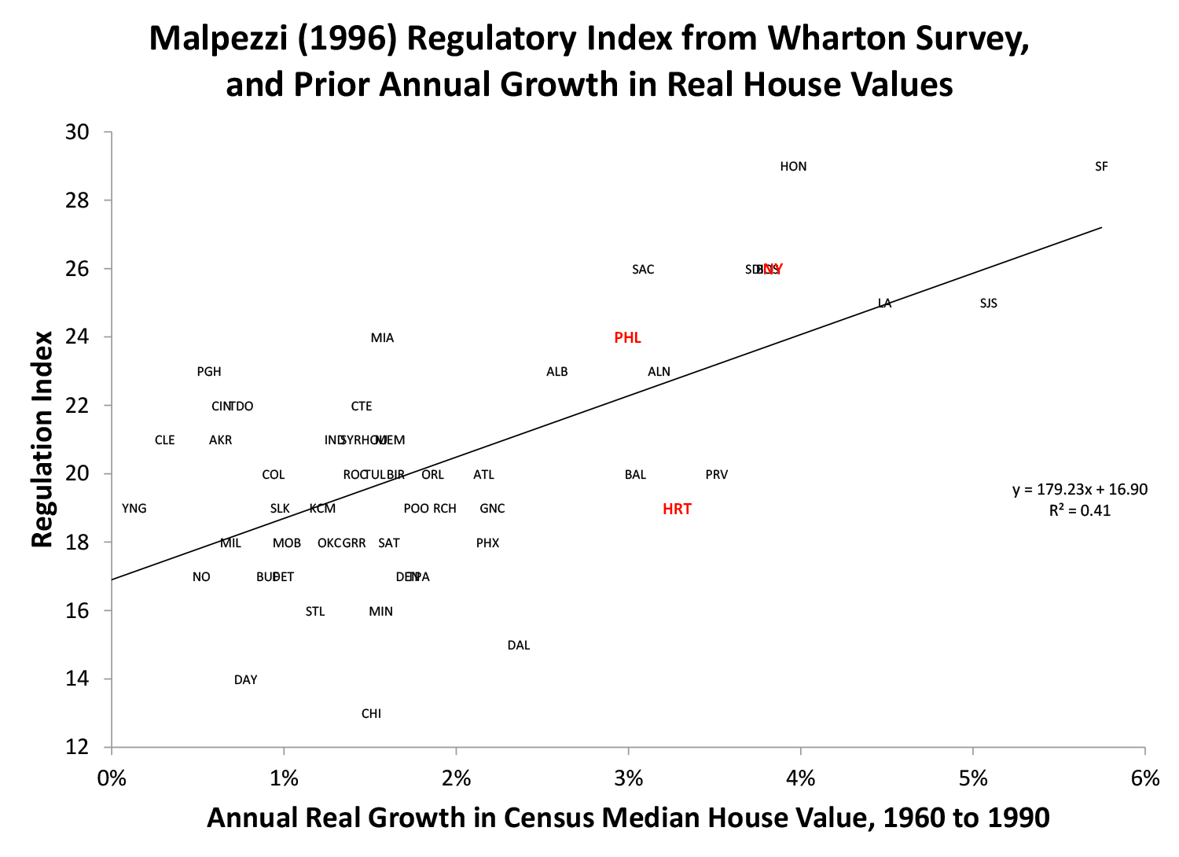
ASPECTOS REGULATÓRIOS Excesso de regulação leva a preços mais altos
Fonte – Malpezzi (2018)

Slide 20
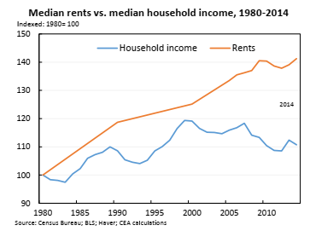
ASPECTOS REGULATÓRIOS Aluguéis em alta, renda em baixa
Fonte – The White House (2016)

Slide 21

ASPECTOS REGULATÓRIOS A necessidade de disseminação de boas práticas

Slide 22
O CERNE DO PROBLEMA O preço da Terra
Davis, Oliner e Pinto (2014):
Ciclo de preços foi mais acentuado nas regiões onde o preço da terra era menor, a princípio.
Preço da terra apresentou-se mais volátil do que o preço das residências, especialmente em áreas onde a terra era, a princípio, barata.
Mudanças no percentual do valor do terreno no preço das propriedades (quota-terreno) mostraram-se bons previsores de mudanças subsequentes do preço das residências: áreas com maiores aumentos de cota-terreno sofreram maiores quedas de preços posteriores.
Os resultados evidenciam que o conhecimento do valor da terra é importante para a avaliação de risco dos empreendimentos/hipotecas
Reguladores e atores do mercado imobiliário devem estar atentos a situações que envolvam rápida apreciação do preço da terra em mercados inicialmente de preços baixos

Slide 23
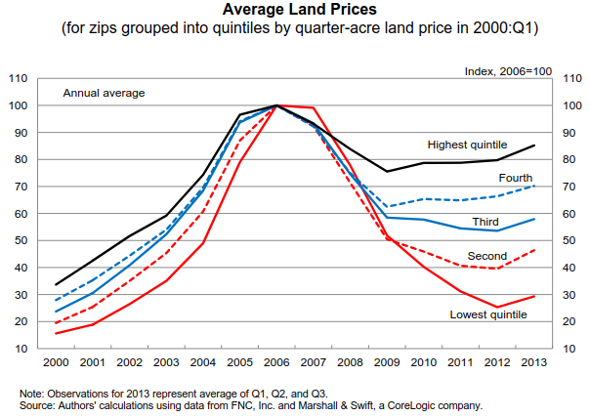
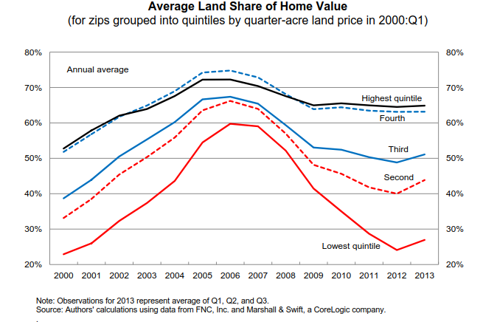
O CERNE DO PROBLEMA Variação por quantis: Preço e Cota da Terra

Slide 24
A Resolução do BACEN
Resta evidente, portanto, que, diferentemente do cenário em que a Resolução n9 4.271, de 2013, foi editada, atualmente o mercado imobiliário brasileiro dispõe de vastas fontes de informações e de soluções que permitem a adoção de modelos estatísticos de precificação tão confiáveis quanto as avaliações efetuadas por peritos avaliadores (grifo nosso, BCB, 2019)
Crucial Advice: Don´t Automate, Participate!
Data science should not be a “spectator sport”; the methodology is effective only if the users participate. Avoid ceding the decision making to the computer output. For example: a) Statistical significance does not imply practical importance, and conversely. b) A model is just that -– just an approximation to reality, hopefully useful but never exact. c) Don’t rely solely on variable selection algorithms to choose your model. d) “Read directions before use” -– make sure you understand what a method really does before employing it (MATLOFF, 2017, 47-48).

Slide 25
O CERNE DO PROBLEMA O que é preciso?
Criar índices de preços que possibilitem a separação do valor da terra do valor das benfeitorias.
O método das vendas repetidas, de Case & Shiller, não permite isto.
O métoda da estratificação (FIPEZAP) não permite isto.
Índices baseados em avaliações, como o IGMI, também não permitem isto.
Índices baseados em modelos hedônicos permitem a separação do valor da terra (EUROSTAT, 2013, p.82).
Criar e disponibilizar ao público bases de dados que permitam aos avaliadores o acesso aos dados de oferta e transações em diversos períodos de tempo diferentes.
Estudar métodos de avaliação de risco que incluam o fator terra em seus cálculos.
Propagar as melhores práticas regulatórias do Mercado Imobiliário, que permitam uma reposta mais rápida deste mercado aos eventuais choques de demanda.

Slide 26
Enquanto isto... Como podem os avaliadores serem úteis?
Laudos de Precisão
Método Involutivo
É possível conhecer o valor da terra a partir do valor dos imóveis
Método Comparativo
É possível modelar dados no tempo
Se os custos de construção são relativamente estáveis...
Fortes aumentos dos preços dos imóveis estão relacionados ao fator terra, ceteris paribus
AVALIAÇÃO EM MASSA
Modelos Mistos
Machine Learning?
Por que não?
Mas com interação humana!
ÍNDICES DE PREÇOS
Com modelos hedônicos
Com separação do valor da terra do valor das benfeitorias

Slide 27
ASPECTOS REGULATÓRIOS Excesso de regulação
O excesso de barreiras ao desenvolvimento de projetos residenciais (HDT, 2016, p. 8-9):
Dificulta o a expansão da população relacionada ao crescimento dos empregos, já que nestas regiões apenas empreendimentos maiores e de mais alto padrão se viabilizam.
Diminui a taxa de imóveis próprios (homeownership), que está no seu nível mais baixo em 50 anos (EUA)
Aumento dos sem-teto (homelessness) nestas regiões com excesso de barreiras
Algumas famílias não podem disputar as melhores oportunidades de emprego, o qu exacerba a desigualdade.
Diminuição da crescimento econômico já que os trabalhadores não conseguem acessar os empregos nestas áreas de maior produtividade.
Gentrificação
Mais tempo e energia gastos com transportes

Slide 28
ASPECTOS REGULATÓRIOS Regulação ótima
“Smart Housing Regulation” ajuda a (HDT, 2016, p.10):
Proteger os próprios proprietários e os valores dos imóveis, enquanto mantém o a moradia acessível (affordability)
Cidades que fizeram investimentos para atração de moradores e novos negócios, sem que fosse dada maior elasticidade à oferta de imóveis residenciais, viram seus aluguéis subirem e as pessoas fugirem
Permitindo uma melhor oferta, atrai-se mais moradores, aumenta-se a arrecadação e alivia-se o peso dos impostos da população local
Competir na Nova Economia
Otimizar o sistema de transporte
Aumentar o transporte alternativo (bicicletas)
Reduz a segregação racial e econômica

Slide 29
ASPECTOS REGULATÓRIOS A Caixa de Ferramentas
Estabelecer o desenvolvimento por direito (by-right development)
em locais em que se pretende estimular o crescimento
com isenção de taxas e longos processos de aprovação
Taxar os lotes baldios ou doá-los para desenvolvimento de projetos sem fins lucrativos
Diminuir a complexidade e tempo necessário para a aprovação de projetos
Eliminar exigência de garagens
Permitir maiores adensamentos urbanos residenciais
Permitir unidades acessórias
Estabelecer bônus de densidade
Desenvolvedor troca a permissão de construir unidades de mercado adicioanis pela construção de residências acessíveis
Empregar o zoneamento inclusivo
Incentivos fiscais para a construção de unidades acessívieis (affordable)
Isenção de taxas

Slide 30
CONCLUSÕES
Pelo lado da Demanda:
Com juros em baixa, demanda por imóveis tende a aumentar, especialmente a demanda dos investidores, dado que o desemprego ainda é muito alto.
Pressão sobre os preços da terra em médio prazo.
No Brasil, processo pode ser agravado pelo aumento dos custos de construção.
Famílias não tem renda para absorver a alta dos preços.
Pode levar a maior precarização de moradias, aumento dos pessoas em situação de rua, etc.
Pelo lado da Oferta:
Dificuldades na aprovação de projetos ainda são muitas no Brasil
A taxação da terra é baixa, o que não estimula o desenvolvimento
Excesso de informalidade e moradias precárias

Slide 31
CONCLUSÕES
Resolução do BACEN não é correta (tecnicamente), além de vir em má hora:
Modelos de Precificação Automática não são milagrosos
Índices de Preços de imóveis no Brasil, praticamente inexistentes (os que existem não nos atendem)
Dúvidas quanto aos dados de registros de imóveis
Risco Moral
Demanda pode se aquecer, devido aos juros baixos
E não cuidamos da oferta

Slide 32
REFERÊNCIAS
BRISTOW, Matthew. Brasil e emergentes podem enfrentar problema novo: armadilha de liquidez. Exame, mai. 2020. Disponível em: https://exame.com/economia/brasil-e-emergentes-podem-enfrentar-problema-novo-armadilha-de-liquidez/
GLOBAL house-price index. The Economist, 27 jun. 2019. Disponível em: https://www.economist.com/graphic-detail/2019/06/27/global-house-price-index.
GYOURKO, Joseph; MOLLOY, Raven. Chapter 19 - Regulation and Housing Supply. In: DURANTON, Gilles; HENDERSON, J. Vernon; STRANGE, William C. (Ed.). Handbook of Regional and Urban Economics. [S.l.]: Elsevier, 2015. v. 5. (Handbook of Regional and Urban Economics). P. 1289–1337.
HANDBOOK on Residential Property Prices Indices (RPPIs). In: STATISTICAL OFFICE OF THE EUROPEAN UNION. METHODOLOGIES & Working papers. Luxembourg: Publications Office of the European Union, 2013. P. 179. ISBN 978-92-79-25984-5. DOI: 10.2785/34007. Disponível em: https://www.oecd-ilibrary.org/economics/handbook-on-residential-property-price-indices_9789264197183-en
HOUSE, The White. House Development Toolkit. Washington, D. C., 2016. Disponível em: https://www.whitehouse.gov/sites/whitehouse.gov/files/images/Housing_Development_Toolkit%20f.2.pdf. Acesso em: 18 set. 2020.
HOUSING is at the root of many of the rich world’s problems. The Economist, jan. 2020. Disponível em: https://www.economist.com/special-report/2020/01/16/housing-is-at-the-root-of-many-of-the-rich-worlds-problems
KRUGMAN, Paul. Notes on easy money and inequality. New York Times, 2014. Disponível em: https://krugman.blogs.nytimes.com/2014/10/25/notes-on-easy-money-and-inequality/.
KRUGMAN, Paul. The Case for Permanent Stimulus (Wonkish). New York Times, New York, jul. 2020. Opinion. Disponível em: https://www.nytimes.com/2020/03/07/opinion/the-case-for-permanent-stimulus-wonkish.html.

Slide 33
REFERÊNCIAS
LI, Lingxiao; MALPEZZI, Stephen. Housing Supply and Regulation in 35 Chinese Cities. [S.l.], 2015. P. 87.
MALPEZZI, Stephen. Housing market regulation, part II: Costs and benefits: How do they mesh? [S.l.]: Rutgers Center for Real Estate, 22 mar. 2018. publisher: Rutgers Business School. Disponível em: https://rutgersrealestate.com/blog-re/howdo-they-mesh/.
MALPEZZI, Stephen. Housing Prices, Externalities, and Regulation in U.S. Metropolitan Areas. Journal of Housing Research, American Real Estate Society, v. 7, n. 2, p. 209–241, 1996.
MALPEZZI, Stephen. Residential Real Estate in the U.S. Financial Crisis, the Great Recession, and their Aftermath. Taiwan Economic Review, v. 45, n. 1, p. 5–56, mar. 2017c. ISSN 1018-3833.
MALPEZZI, S.; WACHTER, S. The Role of Speculation in Real Estate Cycles.
RANGEL, Ignácio. A Inﬂação Brasileira. In: RANGEL, Ignácio. Obras reunidas. Organização: César Benjamin. 3. ed. Rio de Janeiro: Contraponto, 2012a. v. 1, p. 551–679. (Centro Internacional Celso Furtado de Políticas para o Desenvolvimento).
RANGEL, Ignácio. A Questão Agrária brasileira. In: IGNÁCIO Rangel: Obras Reunidas. 3. ed. Rio de Janeiro: Contraponto, 2012b. v. 2, p. 23–80.
RANGEL, Ignácio. A Questão Agrária e o ciclo longo. In: IGNÁCIO Rangel: Obras Reunidas. 3. ed. Rio de Janeiro: Contraponto, 2012c. v. 2, p. 129–140.

